Slide 1
Melody of reminiscences
화장실 속 퍼즐 기믹

Slide 2
Part 0
문서 이력
No | 작성자 | 작성일 | 내용 | 버전
1 | 전필성 | 2023-02-22 | 최초 작성 | 0.1
2
3
4
5
6
7
8
9
10
11
12
13
14
15

Slide 3
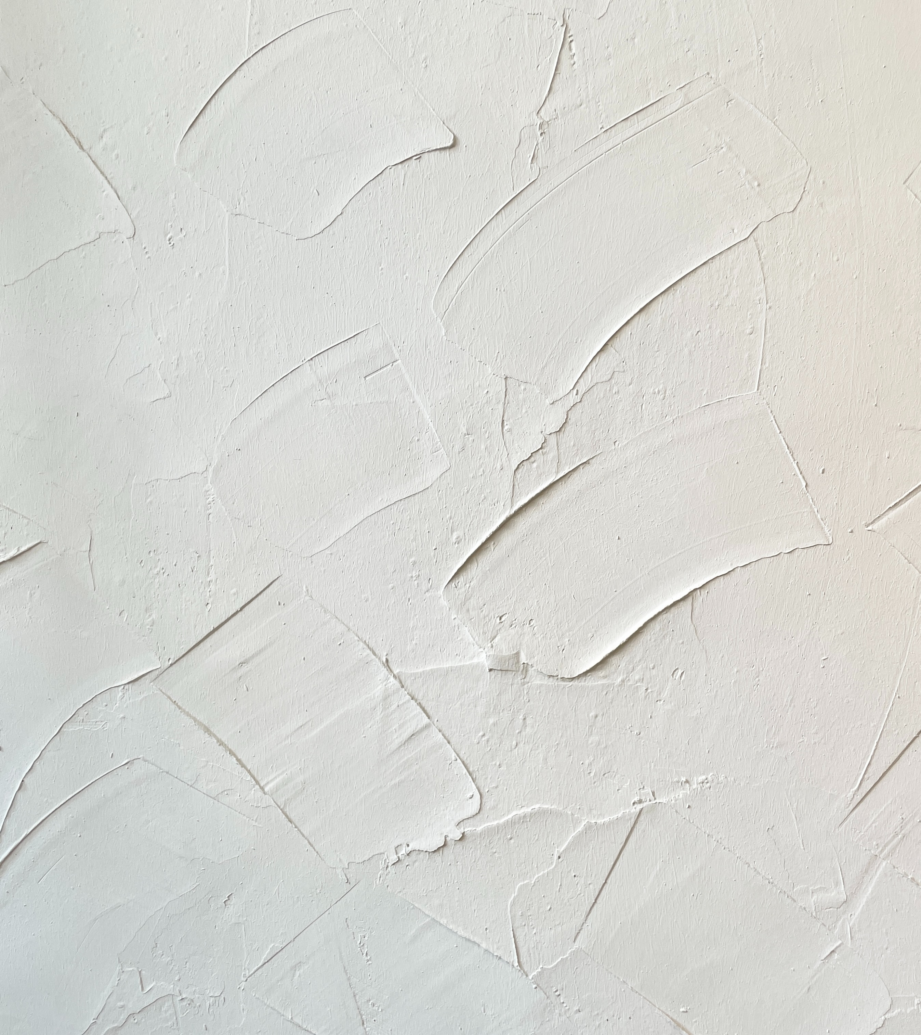
목차
1
수정된 페이지 및 소개
2
전체적인 진행
3
괴물(아버지)의 AI
4
오브젝트

Slide 4
1
수정된 페이지 및 소개

Slide 5
Part 1
수정된 페이지 및 소개
페이지 | 목차 | 세부 내용

Slide 6
2
전체적인 진행

Slide 7
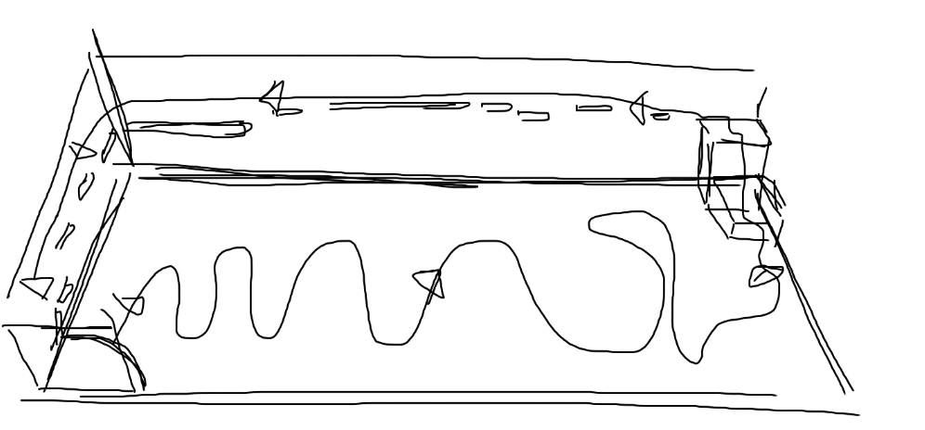
Part 2-1
전체적인 진행
목표
화장실로 들어가서 특정 무언가(악보 조각)를 가지고서 다음 장소로 넘어가기 위해 아버지를 따돌리고 나아가는 것
입구와 출구가 동일하다는 것을 유의하며 구상할 것!!
전과 달리 방의 구조가 많이 달라진 것과 뒤의 괴물의 추격을 생각할 것

Slide 8
Part 2-2
전체적인 진행
괴물(아버지)
모든 오브젝트를 통과할 수 없으며, 12칸 정도의 시야가 존재, 8칸 애니에 존재하는 소리를 인지할 수 있음
동생
모든 오브젝트에 대해서 이동할 수 없으며, 특정 오브젝트만 상호작용 가능
누나
특정 오브젝트를 통과할 수 있음, 특정 오브젝트만 상호작용 가능

Slide 9
3
괴물(아버지)의 AI

Slide 10
Part 3-1
괴물(아버지)의 AI
1. 쫓아가기
괴물은 부채꼴 모양으로 된 12칸의 시야에 플레이어가 들어왔을 경우 쫓아가는 AI를 가지고 있음 시야에 없는 경우에도 소리를 인지했을 경우 마찬가지로 쫓아감
시야 제한 조건 설정 예정
2. 공격
플레이어를 인지하고 공격 범위 안에 들어왔을 경우 큰 팔을 휘두르며 플레이어를 크게(2-3) 밀치고 데미지를 입힘
특정 오브젝트에도 데미지를 입힐 수 있음(오브젝트를 부수고 쫓아오는 것도 상정)
데미지 및 넉백 거리 수정 예정
3. 배회
기본적으로 빌런은 화장실 내부를 지속적으로 배회함
플레이어가 빌런에게 멀어졌거나, 어그로가 풀렸을 경우, 다시 이러한 상태로 돌아오게 된다.

Slide 11
Part 3-2
괴물(아버지)의 AI
4, 휴식
가만히 있는 상태
배회와 휴식 AI가 낮은 확률로 변환되어 무작정 걸어 다니고 있는 모습 묘사
확률 및 조건 추가 및 수정 예정
5. 스토리적 상호작용
괴물이 아버지였다는 설정을 플레이어에게 복선을 깔기 위해 스토리적으로 화장실에서 아버지가 오브젝트들과 상호작용하는 모습이 낮은 확률로 등장
예: 변기 배관을 고치려는 모습, 쓰레기를 보고 치우려고 하는 모습 등
이는 스토리적 복선일 뿐, 다른 AI보다 중요성이 낮다고 판단하여, 만약 이러한 모션이 진행되던 와중, 다른 행위가 발동되었을 경우 후자를 우선시함

Slide 12
4
오브젝트

Slide 13
Part 4-1
오브젝트
1. 욕조
숨을 수 있는 오브젝트
동생 플레이어가 욕조에 숨었을 경우, 3초 후 괴물은 주변 반경 20칸 이내로 다른 공간으로 이동함
2. 변기
소리를 내어 괴물을 끌어들일 수 있는 오브젝트
동생과 그의 그림자 모두 작동 가능하지만, 누나는 사용할 수 없음
작동했을 경우 반경 20칸에 소리를 2초간 내게 됨
여러 번 사용 가능
3. 거울
깨뜨려 소리를 더 크고 넓게 낼 수 있지만, 한번 밖에 사용할 수 없다.
상호작용했을 경우, 거울을 깨뜨려 맵 전체에 소리를 냄
괴물은 무조건 인지하게 되며, 깨뜨렸을 때 유리조각을 얻을 수 있다.

Slide 14
Part 4-2
오브젝트
4. 쓰레기 봉투
유리조각을 통해 찢을 수 있음
찢을 시 반경 4칸 이내로 1초간 소리를 냄
찢어진 이후 쓰레기 더미가 쏟아지면서 동생은 2초간 접근할 수 없음
이는 아버지가 이를 수습하기 위해서 1초간 멈추게 되는 등 밸런스 패치 예정
5. 각종 박스들
누나가 손쉽게 치울 수 있는 상자
동생이 밀 경우 3초가 소요되며, 반경 6칸 이내로 소리를 냄. 누나와 함께 밀 경우 1초가 소요되며, 반경 3칸 이내로 소리를 냄
6. 막혀버린 하수구
로션이나 바디워시 따위의 점성이 있는 액체와 머리카락이 엉켜있어 막아버린 하수구
수건을 통해 뚫어야 함

Slide 15
Part 4-3
오브젝트
7. 터져버린 배관
지속적으로 물을 뿜어내는 배관
물이 하수구를 지날 경우, 하수구로 들어가지만 막혀있다면 그대로 지나침.
뿜어내고 있지만 일정 칸 이상 물이 흘러 내리면 더 넘어가지 않음,
동생 플레이어는 이 물을 지나갈 수 없음
이 기믹은 막혀버린 후수구와 연관지어 풀어야 하는 기믹으로 배관을 고칠 수는 없으므로 막힌 하수구를 수건을 이용해 뚫고, 물을 하수구에 모두 집어넣어 길을 터주는 역할을 함.
8. 높은 선반
동생의 키로는 닿을 수 없는 선반
누나 플레이어가 이곳에서 수건을 꺼내 주어야 함

